Slide 1
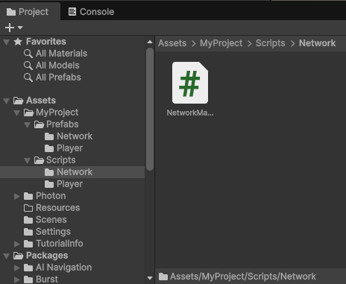
Player
オンラインで操作するPlayerを作ります。
まずはスクリプトを追加しましょう。

Slide 2
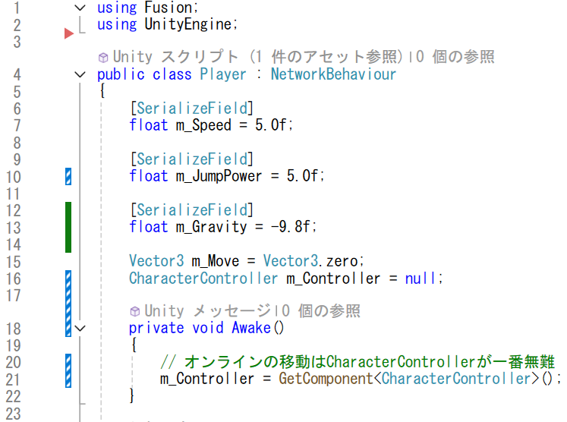
Player
Player.csを書きます。（その１）

Slide 3
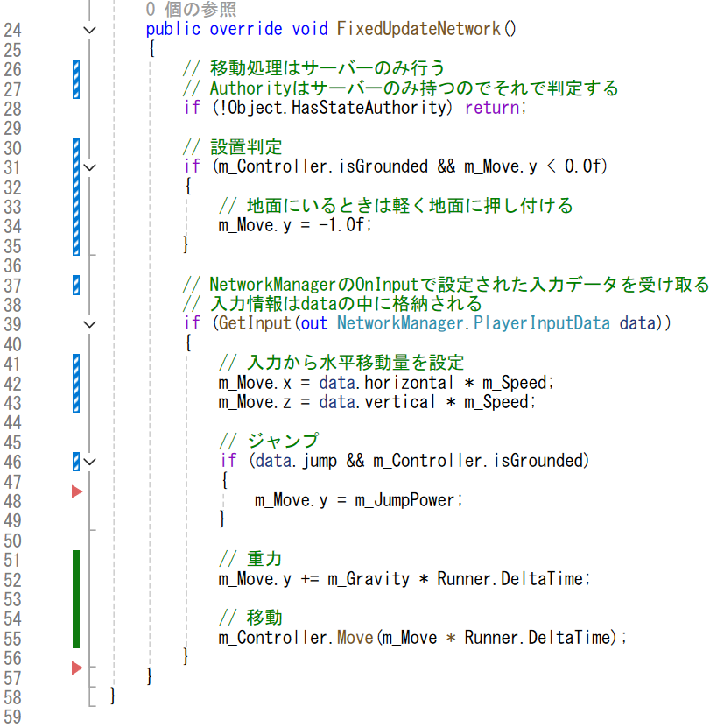
Player
Player.csを書きます。（その２）

Slide 4
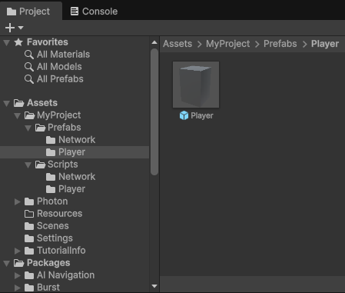
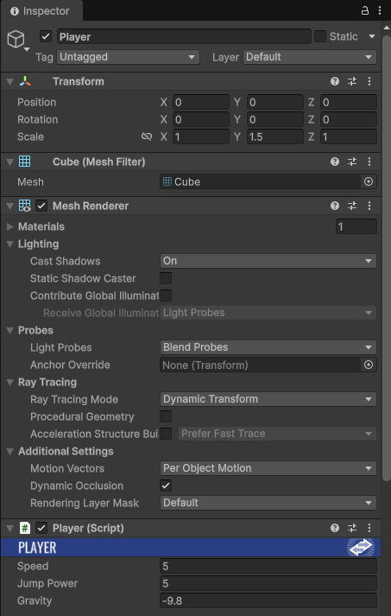
Player
キューブからPlayerプレハブを作り、Player.csを追加しましょう。

Slide 5
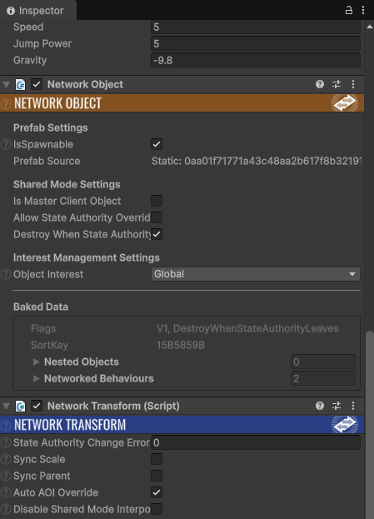
Player
FusionのコンポーネントであるNetworkObjectとNetworkTransformを
追加しましょう。

Slide 6
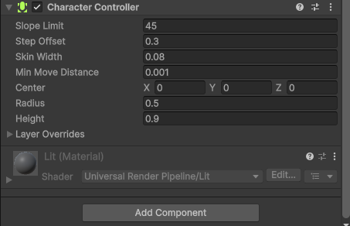
Player
キャラ操作用のCharacterControllerも追加しましょう。

Slide 7
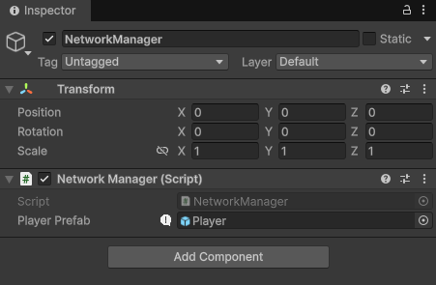
Player
NetworkManagerプレハブを開き、Playerを設定しましょう。
※必ずアセットのPlayerを設定すること！！
（シーンに配置してるやつではなく）

Slide 8
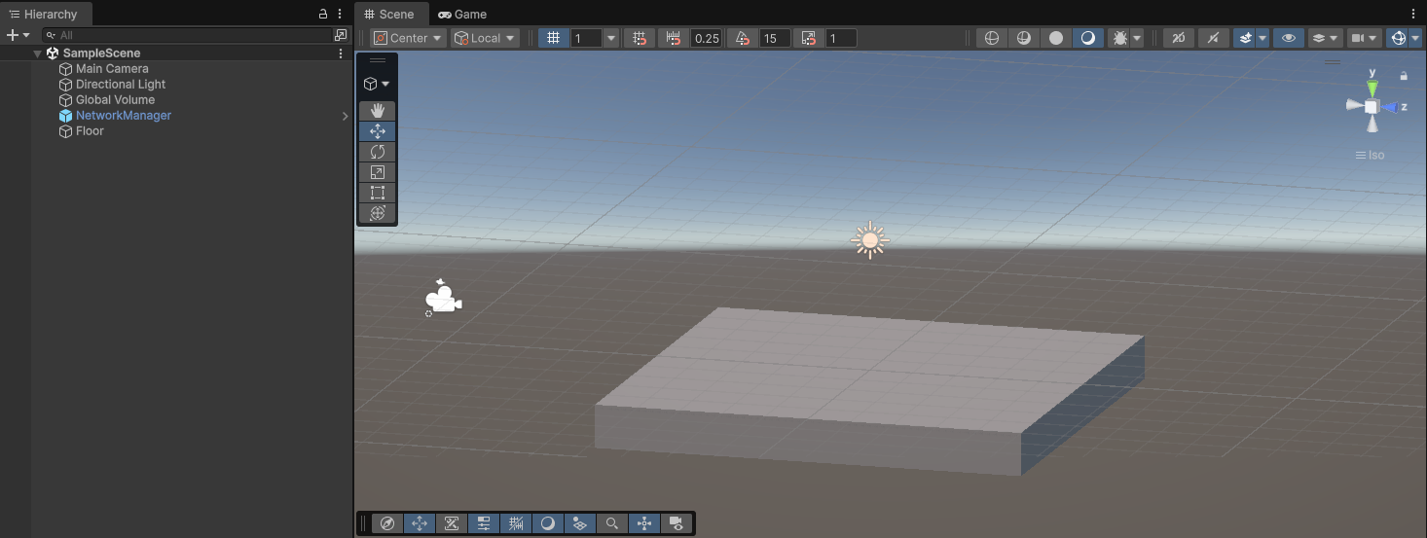
Player
シーンにNetworkManagerを配置して、適当に床を用意しましょう。
これで準備は整いました。

Slide 9
Player
実装は完了しましたが、
ゲームをクライアント/サーバーどちらで起動するかを選ばないといけません。
次回は起動方法をお教えします。

Slide 10
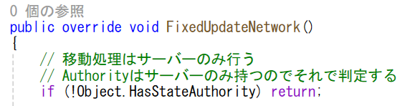
Player 補足
キャラクターを移動させるのはサーバーの仕事です。
よって移動処理はサーバーのみ通るように実装しています。

Slide 11
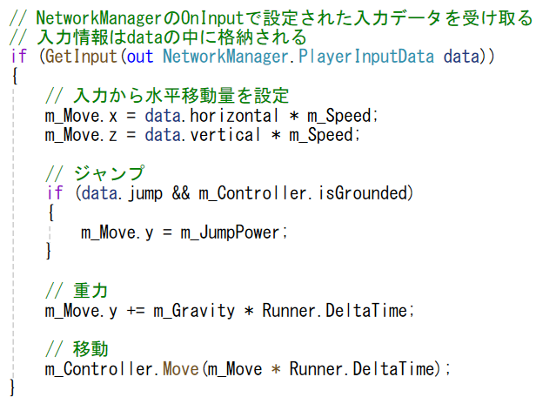
Player 補足
NetworkManagerのOnInput関数でセットしたデータを受け取って
移動させます。

